Slide 1


PLAN DE ACCIÓN WELLNET

Slide 2
Objetivo: Aprender junto a tu
socio de una forma sencilla
10 puntos básicos que necesitas saber para aprovechar tu oportunidad WELLNET al máximo.

Slide 3












1. Aprende
la
importancia del
Plan de
Acción.
Trabajo en equipo
Enfoque
Visión
ÉXITO
Trabajo
Pasión
Sistema de trabajo

Slide 4
2.
Resuelve
tus
dudas
sobre
los
productos
Consumo
Testimonio
Mezclas
Mercadeo

Slide 5

3.
Comienza
una
amistad
con
tu
socio
Su razón -­‐ Situación -­‐ Trabajo -­‐ Horarios -­‐
Etc. -- hijos

Slide 6

4.
Comprométete
a
aprender,
¡haciéndolo!
Productos -­
Presentación -­‐ Plan Evolución
-Plan de acción -­‐ Seguimiento

Slide 7

5.
¡Aprende
todo
sobre tu Código
Wellnet!
• Vigencia
• Único
• Heredable!
10020

Slide 8

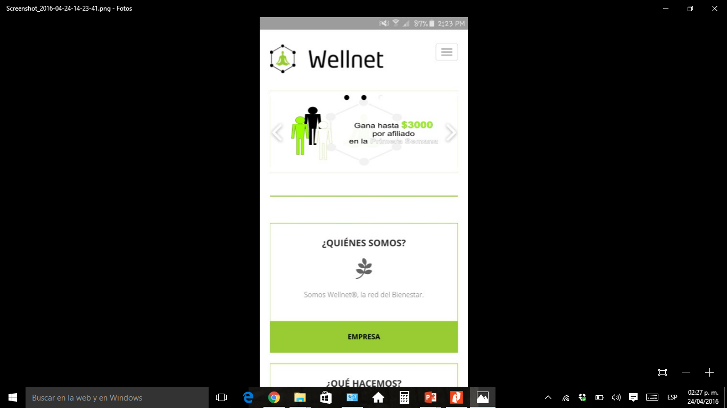
Código
Wellnet
5a.Aprende
a
usar
tu
oﬁcina
virtual
•
•
•
•
Acceso
Clave
Indicadores
Aﬁliaciones

Slide 9

6. Haz una lista de todos los posibles socios consumidores y socios
•
•
•
•
•
100 a 200 nombres
Consumidores
Socios
Haz grupos
Usa para seguimiento

Slide 10

7. Aprende cómo se presenta la oportunidad WELLNET

Slide 11




7a. Aprende a crear contexto Logra un ambiente profesional, sin distracciones

Slide 12

7c.
Aprende
a
tener
una
postura “correcta”
•
•
Sin apegos
Tú tienes la oportunidad
Ellos la necesitan
A todos les interesa
Contigo o sin ti
•
•
•

Slide 13


7d.
El
orden
de
la
presentación
• Introducción:¿Por qué escogí Wellnet? (3 min)
• Antecedentes e Historia (5 min)
• El Negocio Wellnet (depende perﬁl)
• Los productos Wellnet (15 min)
• Aﬁliación y toma de pedidos

Slide 14

8.
Agenda
las
primeras
3
reuniones
en
tu
casa
Construye tu rango --­ Anota fechas
Deﬁne apoyo -­‐ Deﬁne invitados

Slide 15

9. Genera las llamadas de invitación para las reuniones
Natural
Sin dar mayor información
Con urgencia
Honesta

Slide 16

10. Agenda la próxima reunión de capacitación
• Proceso de escala
• Plan Evolución
• Procesos
administraAvos
• Seguimiento

